Slide 1

LĨNH VỰC PHÁT TRIỂN NHẬN THỨC
Đề tài: Nhận biết mối quan hệ
nhiều hơn, ít hơn bằng kĩ năng ghép đôi.
Giáo viên: Phạm Thu Hường

Slide 2


Hát và vận động bài hát : : Khuôn mặt cười

Slide 3

Ôn mối quan hệ nhiều bằng nhau bằng kĩ năng ghép đôi

Slide 4
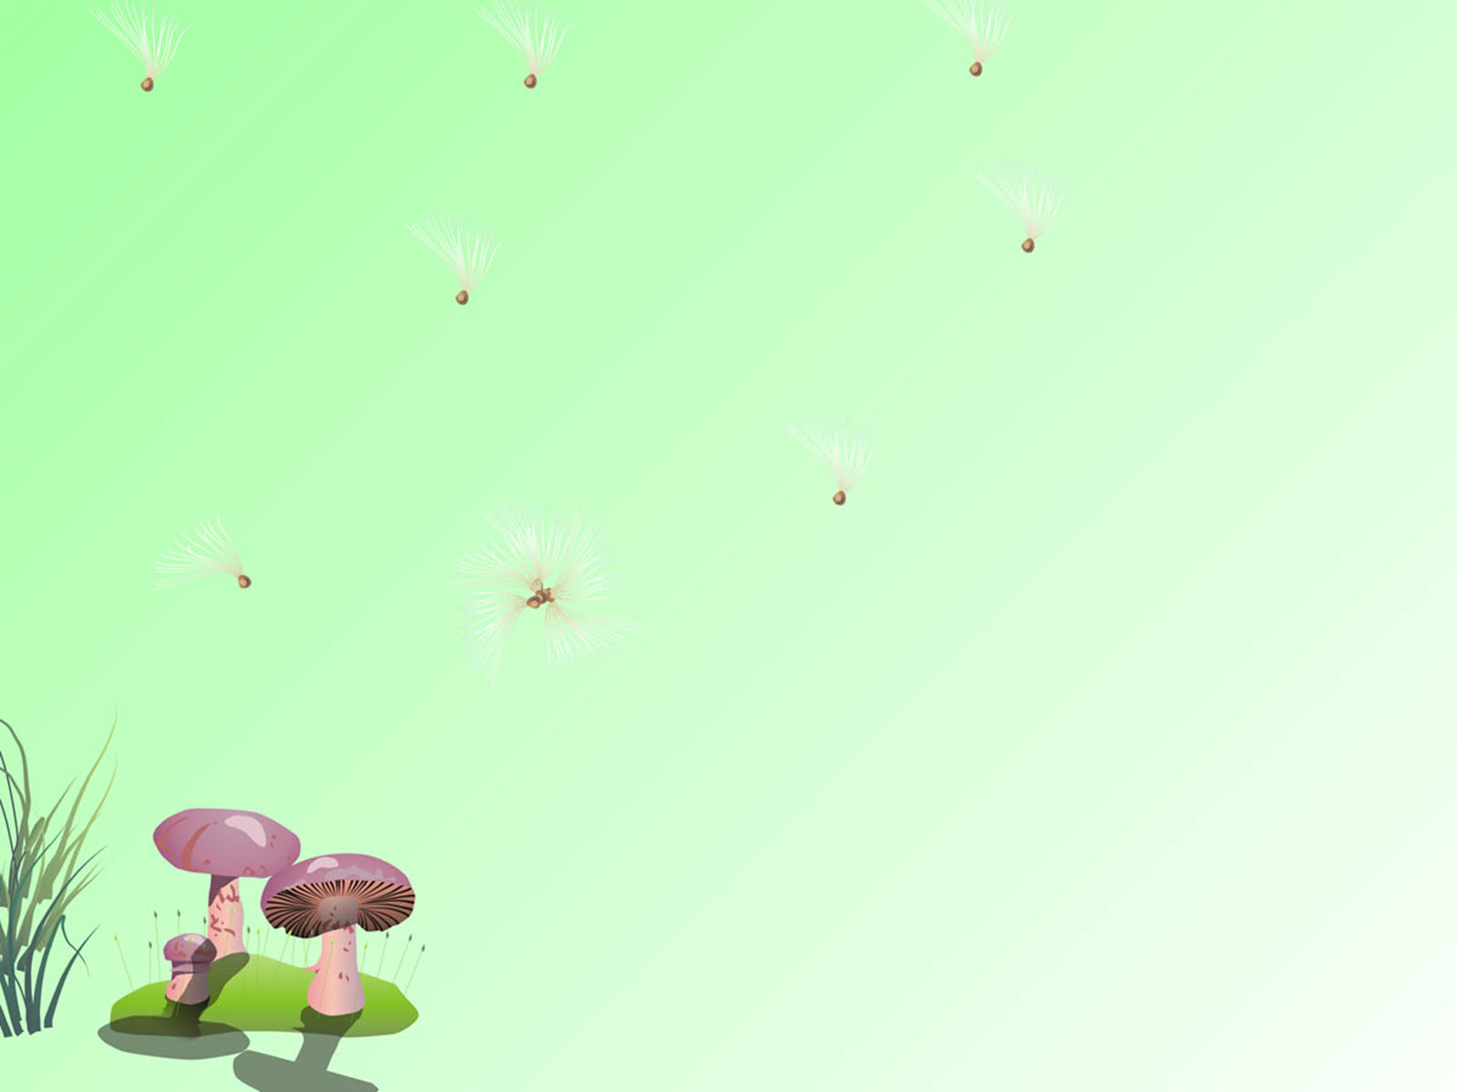





Slide 5


Slide 6



Slide 7
Trò chơi 1 : Đội nào giỏi hơn

Slide 8
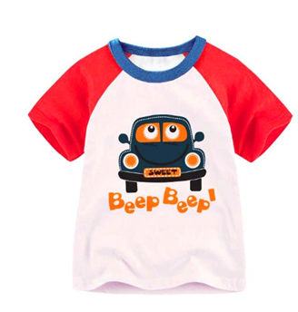

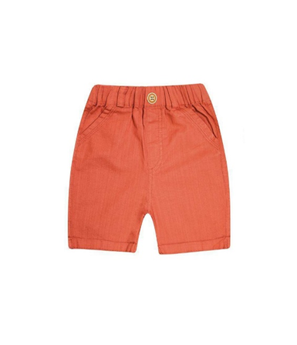

Slide 9



Slide 10
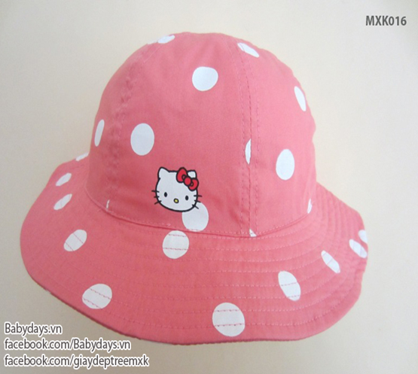
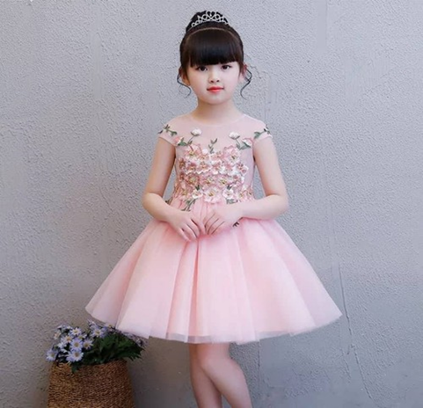

Slide 11
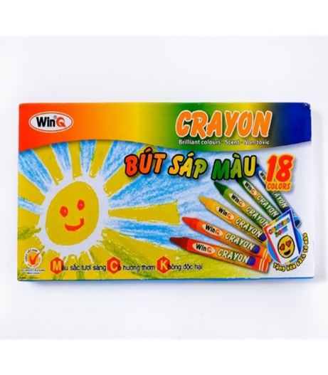


Slide 12
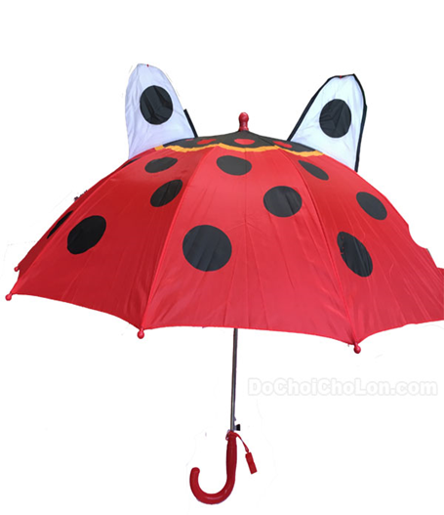
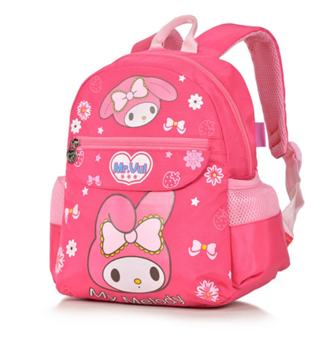

Slide 13
Trò chơi 2 :Trổ tài

